Slide 1
Final Presentation in Trend
2019/08/22 - Kevin Y Kuo

Slide 2
Outline
My Project
Zen1 Challenge & Solution
Objective
Design
Real Case
Automation
Value
Learning
Notes:
首先我會介紹我的project，最後在講我從中學到了什麼

Slide 3
My project in the internship
-AM Log Analyzer-
Notes:
那就直接進入我的project
AM Log Analyzer

Slide 4
Zen1 Challenge & Solution (1/3)
DS Zen-DevOps : Problems analysis from daily Automation Test
Problems from DS Customers and Support Engineers (SEG)
Notes:
首先，從我為何會做這個project說起，也就是我們Zen1 team遇到的challenge
那我們team的problem主要有兩個來源
其一是我們內部自行測試時產生的error BVT RAT
另一個則是DS的customer的一些request

Slide 5
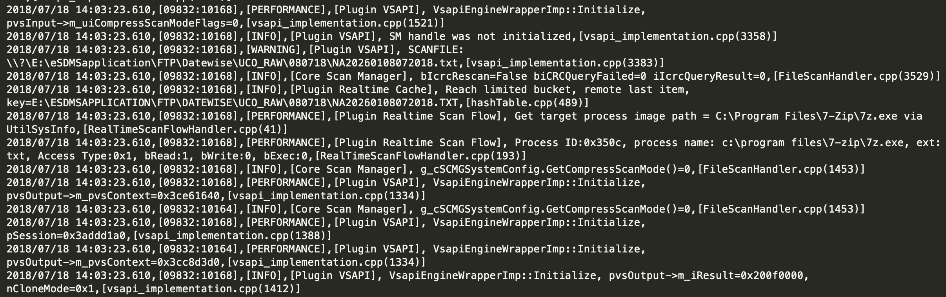
Zen1 Challenge & Solution (2/3)
AMSP (Anti-Malware Solution Platform) for Deep Security
AMSP Log files contains many different module logs, which are difficult for engineers to identify problems.
Notes:
不同module
而這兩個problem來源都會需要查看大量的log file
且log file裡面含有了各種不同的module，這就導致工程師進行trouble shooting的困難
所以，AMSP所產生的log檔，也會由各種不同的module的log所組合而成，像底下這張圖，緊緊幾行log就有4種module
而這就造成了我們team在閱讀log檔時的不變

Slide 6


Zen1 Challenge & Solution (3/3)
Notes:
原始的log量大且複雜的情況下，我們想到的解決辦法就是設計一個log analyzer
那我們希望盡量不必從原始的log檔大海撈針，而事先經過log analyzer，找出可能產生的問題，來讓工作效率提高（加速）

Slide 7

Log Analyzer - Objective
The main purpose is to help engineers find
problems much easier from a large number of log files.
Notes:
協助工程師從大量log檔找出問題所在，當問題發生的時候，工程師不必自行從這龐大的文字海中找那一根針

Slide 8
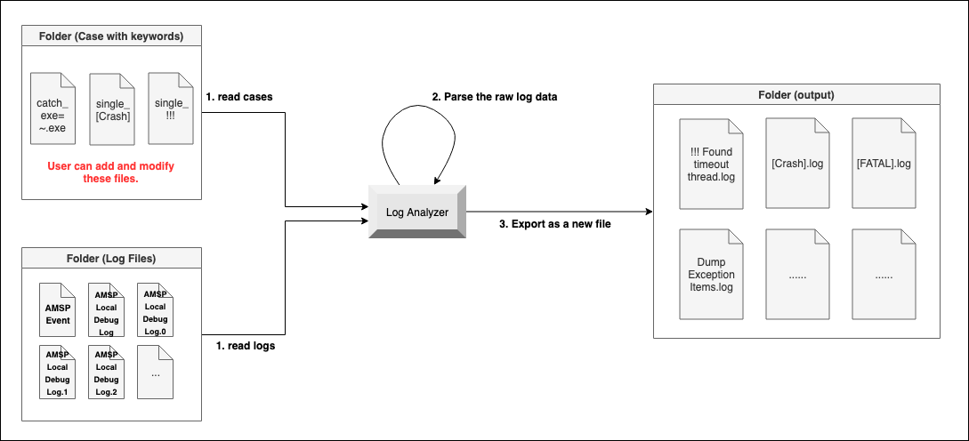
Log Analyzer - Overall Design
Notes:
那接著來介紹我的design，
我的overall design設計了三個folder，
log folder存放要進行分析的log檔，
而case folder則存放各種case，以及相對應的keyword，user可以自行新增和修改keyword，大家可以把case folder想像成一個template資料庫
而output folder就是存放output輸出的地方
我會將log和case讀進我的log analyzer，然後經過一到多次的parsing，最後輸出成一個一個整理過的檔案

Slide 9
Log Analyzer - Detail Design
Input
Parse
Output

Slide 10
Log Analyzer - Detail Design
Command Line Argument
=> For Automation
Input
Notes:
那input我採用Command Line Argument的方式，也就是我可以在command line上，輸入我所需要的參數
而我也設計了-help的function，若使用者不清楚，可以進行查詢

Slide 11
Log Analyzer - Detail Design
Input
python am_log_analyzer.py -l <log address> -c <case address> -o <output address>
Notes:
這邊就是command line上要輸入的規範，
那底下這邊是執行的case，執行完成才會顯示completed
這樣的用意是為了debug的方便
假設說執行到某個case shutdown了，那從上面就可以看到是哪個case出問題
最後，全部完成後我會在顯示parsing is totally successful，確認已執行完畢

Slide 12
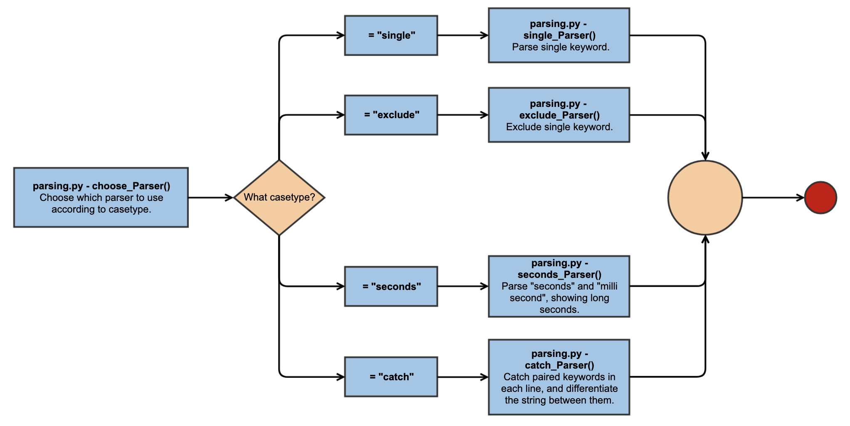
Log Analyzer - Detail Design
Input
Parse
Notes:
我依照team裡面提出的需求，製作了這4個function，使用者可以自行組合這些function來滿足需求

Slide 13
Log Analyzer - Detail Design
If there is a keyword found,
each case has corresponding output.
Output
Input
In Case Folder | In Output Folder
single_!!!Found timeout thread.txt | !!! Found timeout thread.log
single_FATAL.txt | FATAL.log
single_start&stop.txt | Not found any keywords, no output log
seconds_longseconds.txt | longseconds.log
exclude_0xe00f000a.txt | Not found any keywords, no output log
catch_exe=~.exe.txt | exe=~.exe.log
 | exe=~.exe.csv
Notes:
然後是output的部分，首先我的output會是以檔案的形式呈現
基本上，每個case都會有相對應的output產生，當然，如果在的log file裡面沒有找到keyword，就不會有output產生
大家可以看到底下這個對照表，左邊是in case folder，
而在整個output的設計上，由於沒有找到對應的keyword就不會產生output，這可以更迅速地進行trouble shooting
並且，假設確實有發生問題，但經過log analyzer卻沒有output，就表示需要新增新的template，長久以往，log analyzer會越來越齊全

Slide 14
Log Analyzer - Detail Design
Output
Input
Notes:
這邊就是我output的檔案的呈現
那csv檔這個結果就是這些exe檔做了一些事情讓我們去trigger scan
Log檔裡面process被trigger scan的統計，

Slide 15
Log Analyzer - Real Case
There is a performance problem.
Most serious!!!
Notes:
上面的講解得比較偏向程式設計的部分，接著我會帶給大家一個簡單的example
由於我們team是處於product端，所以會接觸客戶的需求，而最普遍的問題就是performance problem，而這其實也是最難trouble shooting的problem
那我就以兩個最明顯會產生performance problem的因素
所有機台的thread都卡住了，maybe是deadlock或其他的問題
反正這可以算是最嚴重的一個問題

Slide 16
Log Analyzer - Real Case
There is a performance problem.
Notes:
那這裡是從執行時間去著手，我的log analyzer可以找出執行過久的log，然後在後面標注long seconds
以上就是最簡易的兩個sample
當然，實務面不可能如此簡單，還需要由具備專業知識的工程師來設計keyword，才能有效找出問題

Slide 17
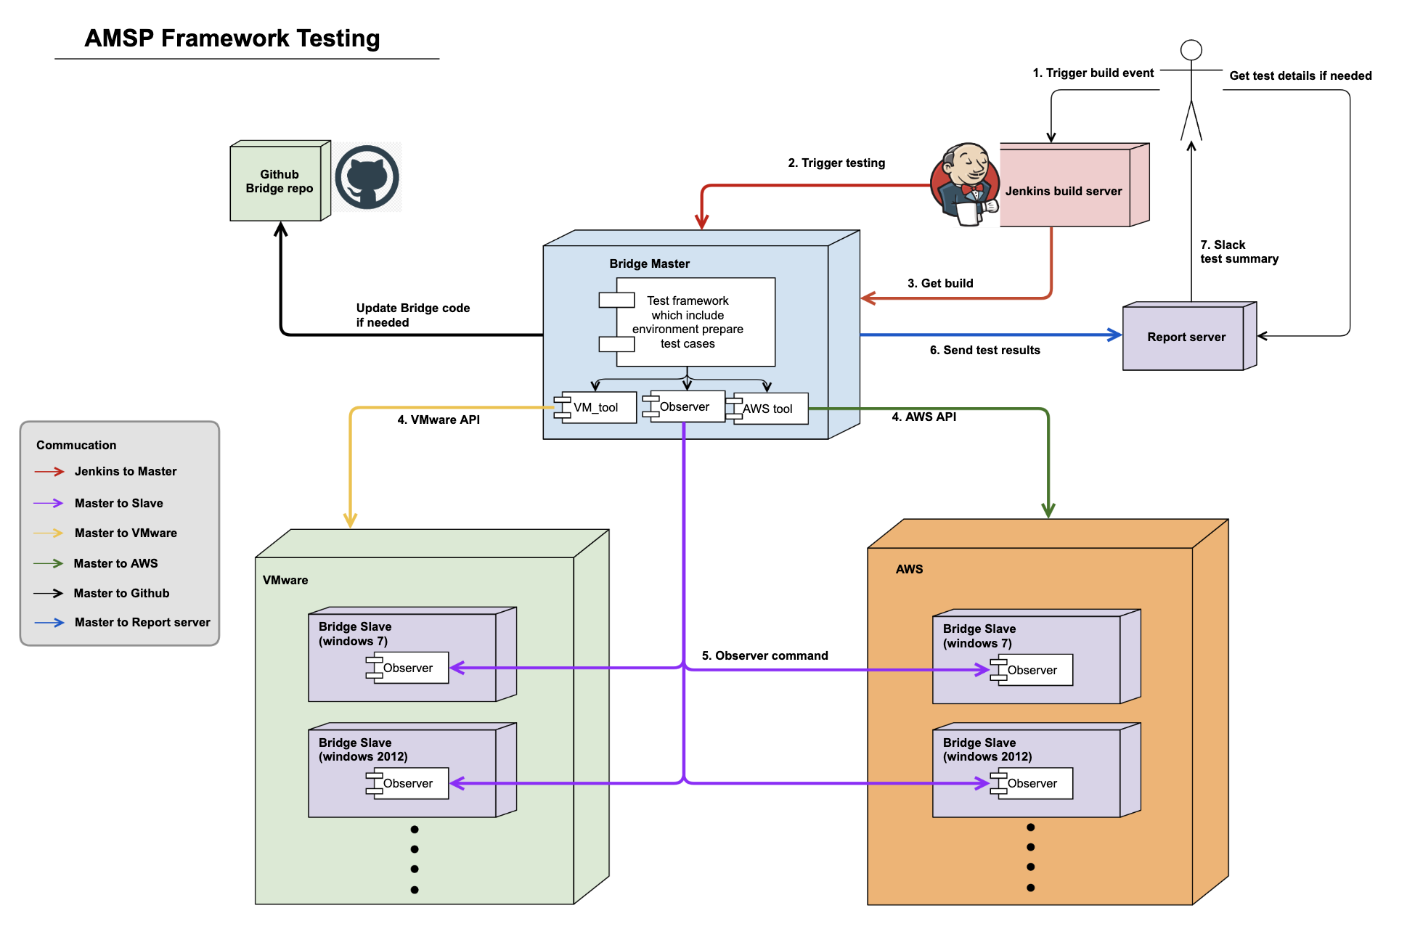
Log Analyzer - Automation
AM Log Analyzer
Notes:
那這個是我們team在做testing automation的流程圖，我會把我的log analyzer加在這個地方
下方這邊是去跑test case，而當出現問題時，bridge master會把此時的log file收回來，然後log analyzer會進行處理
最後將output和原始的log files一起打包，然後傳回report server

Slide 18
Log Analyzer - Value
Log Analyzer
Analyze problems more efficiently
Analyze problems
without AMSP knowledge
Scalability and Maintainability
Notes:
Template file

Slide 19
What I learned in this internship?
- In project -
Notes:
我會由廣度和深度方向來著手

Slide 20

Learning – In Project
Technology ?
Feedback from my team!
Notes:
或許很多人一開始會想到技術面向，包括我也是，因為我的coding能力經過這兩個月的鍛鍊，確實有所增長
但後來我再仔細思考過後，我否定了我一開始的想法
我認為，這兩個欲從我的project中學習到最多的一點，就是我收穫了許多feedback
不管是平時詢問問題，還是每次的review，前輩們都會給我suggestion
不一定是直接的答案，可能只是一個方向，但對於我一個新鮮人來說，有努力的方向就是最好的了

Slide 21
Learning – In Project
Plan
Implement
Feedback
Enhancement
Notes:
然後這個是我整理出來的的一個學習過程
首先是從plan開始，然後開始implement，在之後到team 給的feedback，最後我在叢中學習加強我的plan

Slide 22

Thank you for your listening!

